Slide 1

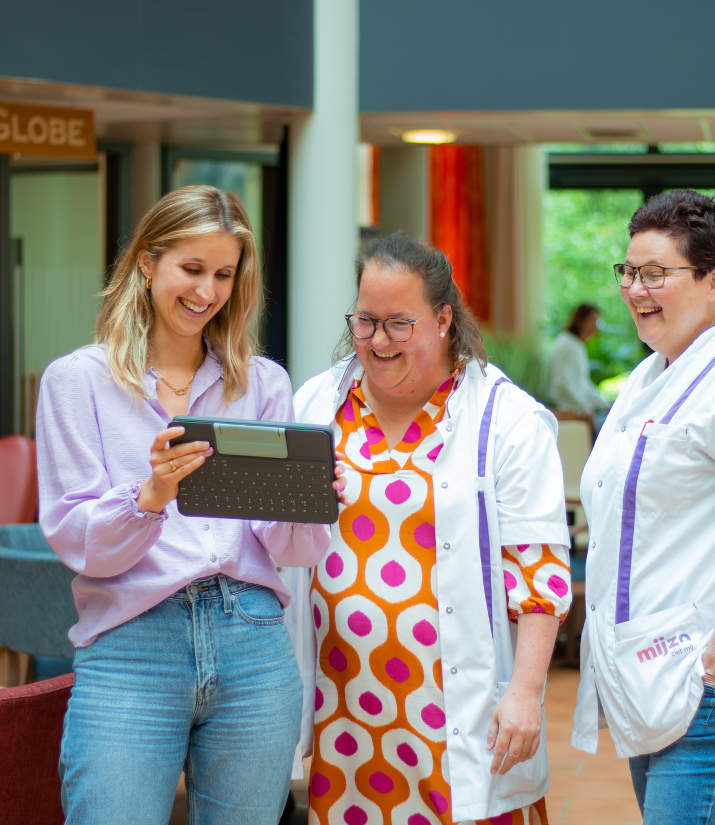
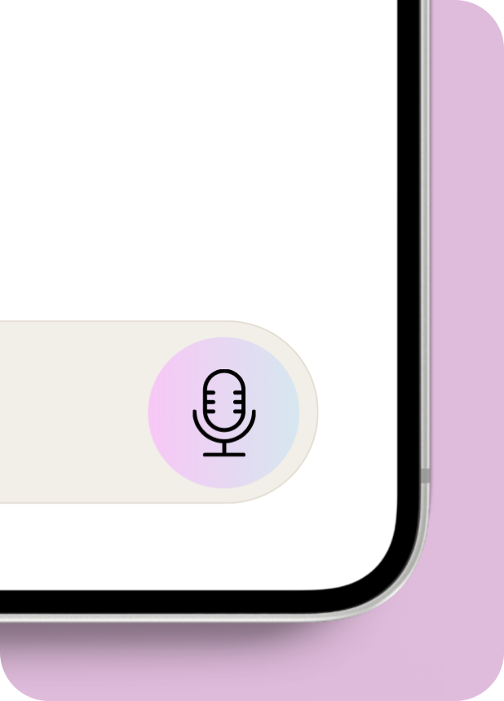
Meer tijd voor zorg met aandacht
Workshop
[Naam organisatie]
wwww.attendi.nl

Slide 2


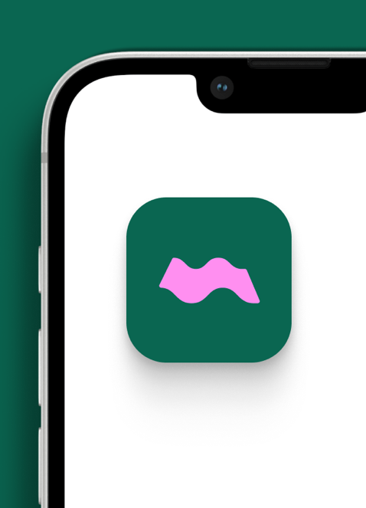
Agenda
Spraakgestuurd rapporteren in het ECD
Spraakgestuurd rapporteren & Schrijfhulp
Attendi App
Luisteren en Samenvatten
Attendi gebruiken in het bijzijn van de client
Wat kan het jou en je team opleveren?
Jouw rol als Superuser
Aan de slag!

Slide 3
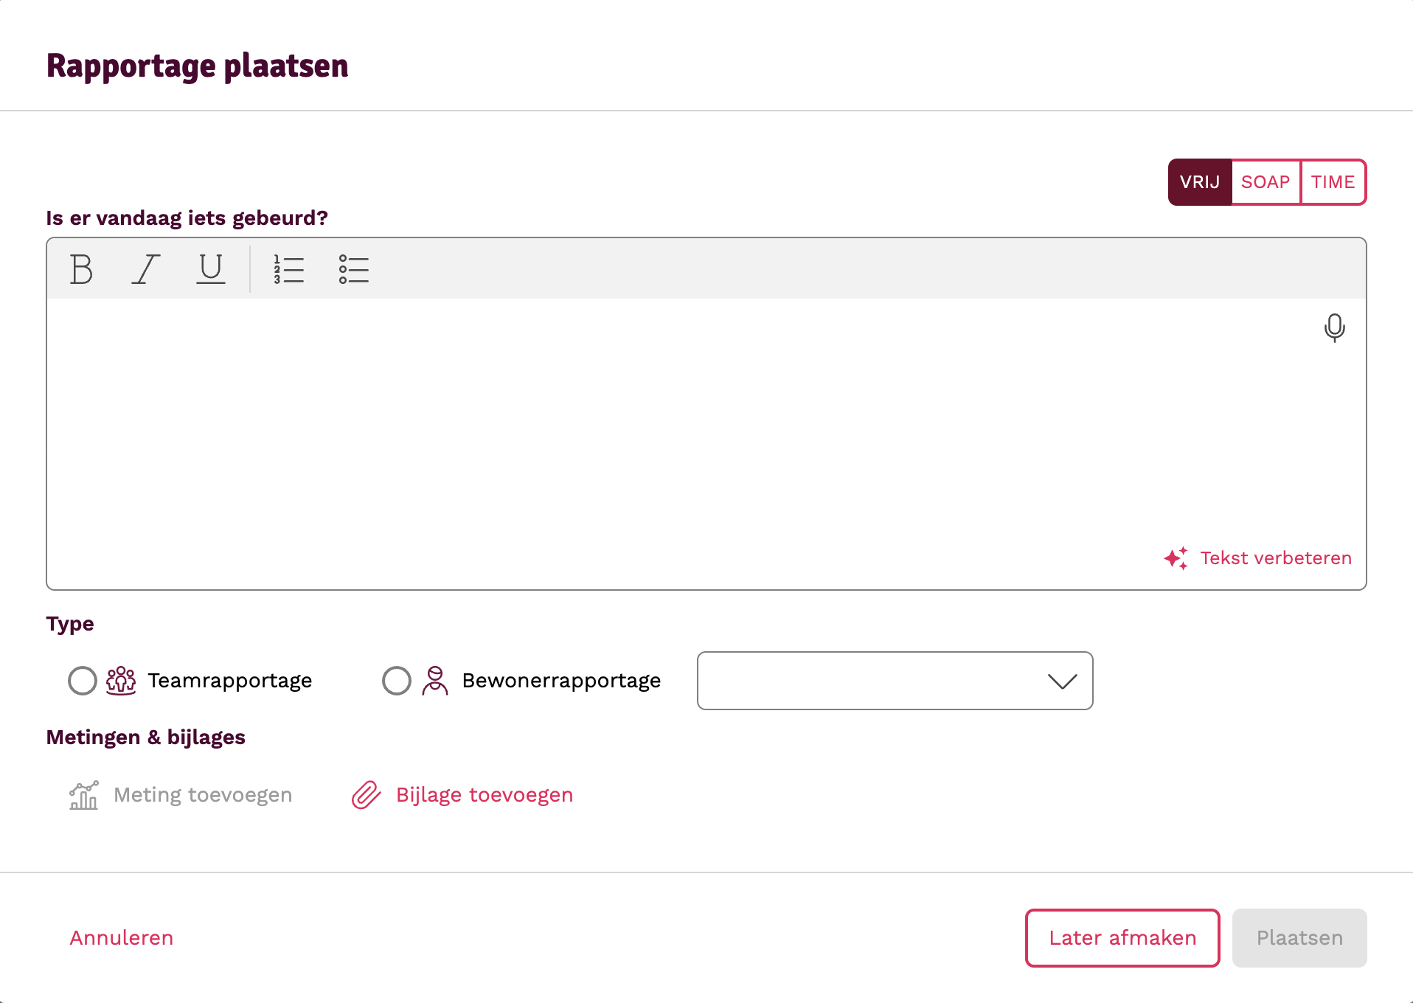
Spraakgestuurd rapporteren in het ECD
Spraakgestuurd rapporteren
in het Woondossier van PUUR
Notes:
DEMO:
Demo: laten zien waar in het dossier spraakgestuurd gerapporteerd kan worden (tekstrapportage, SOEP en via plan)
Inspreken Demo tekst
Uitleggen: druk op de microfoon om opname te starten, om te beëindigen druk je nogmaals op de microfoon. Je hoort een piep wanneer je de knop gebruikt.
Uitleggen: 4 leestekens gaan automatisch(punt, komma, dubbele punt, vraagteken). Andere leestekens kunnen worden uitgesproken.
Uitleggen: Bijna alle afkortingen worden voluit geschreven (tbv de leesbaarheid voor cliënt en mantelzorgers)
Uitleggen: als je cijfers hardop uitspreekt komen daar getallen voor terug.
Uitleggen: Medisch vakjargon en medicatienamen worden herkend door het taalmodel
Mocht je iets vergeten kun je dat nog aanvullen/ bijvullen in de tekst -> tik met je vinger waar je iets wilt invoegen en druk nogmaals op de microfoon
Uitleggen: het is mogelijk om opname te pauzeren en daarna weer verder te gaan met je rapportage. Dit kan door stilte te laten vallen of de microfoon als pauze knop te gebruiken. LET OP: bij pauze kan je geen gebruik meer maken van schrijfhulp
Laten zien hoe je een opsomming kan maken: Uitleggen dat het woord BULLET(zeg Boellet) het commando is om een opsomming te starten.
Laten zien hoe je een witregel plaatst met commando: “volgende alinea”

Slide 4
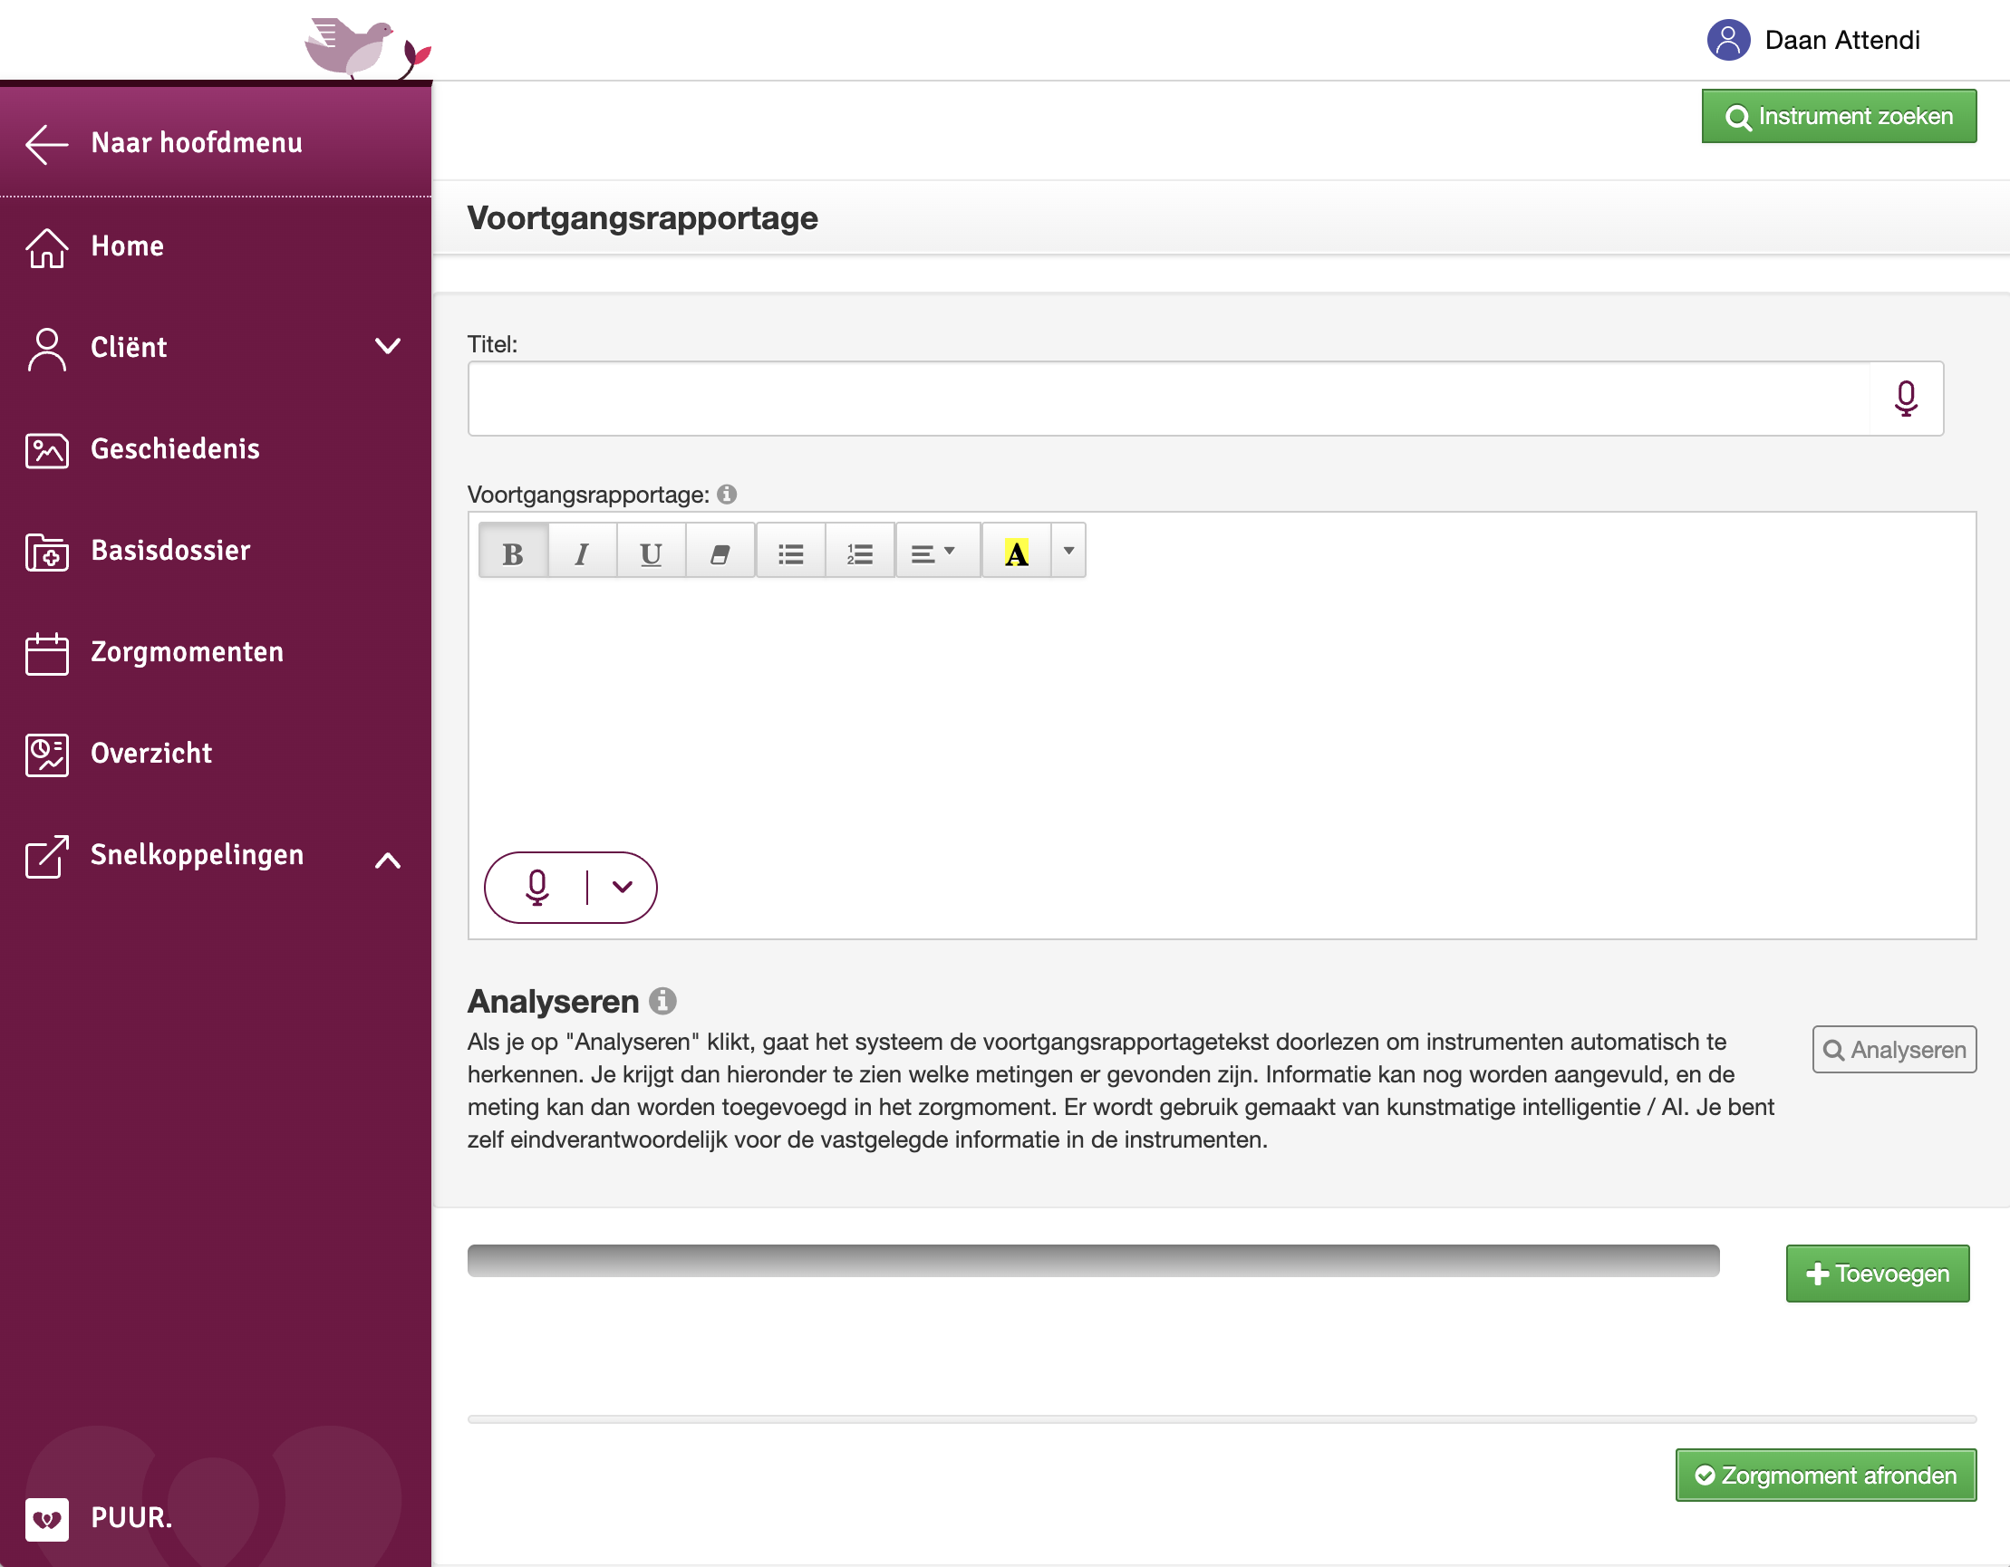
Spraakgestuurd rapporteren in het ECD
Spraakgestuurd rapporteren
in het Wijkdossier van PUUR
Notes:
DEMO:
Demo: laten zien waar in het dossier spraakgestuurd gerapporteerd kan worden (tekstrapportage, SOEP en via plan)
Inspreken Demo tekst
Uitleggen: druk op de microfoon om opname te starten, om te beëindigen druk je nogmaals op de microfoon. Je hoort een piep wanneer je de knop gebruikt.
Uitleggen: 4 leestekens gaan automatisch(punt, komma, dubbele punt, vraagteken). Andere leestekens kunnen worden uitgesproken.
Uitleggen: Bijna alle afkortingen worden voluit geschreven (tbv de leesbaarheid voor cliënt en mantelzorgers)
Uitleggen: als je cijfers hardop uitspreekt komen daar getallen voor terug.
Uitleggen: Medisch vakjargon en medicatienamen worden herkend door het taalmodel
Mocht je iets vergeten kun je dat nog aanvullen/ bijvullen in de tekst -> tik met je vinger waar je iets wilt invoegen en druk nogmaals op de microfoon
Uitleggen: het is mogelijk om opname te pauzeren en daarna weer verder te gaan met je rapportage. Dit kan door stilte te laten vallen of de microfoon als pauze knop te gebruiken. LET OP: bij pauze kan je geen gebruik meer maken van schrijfhulp
Laten zien hoe je een opsomming kan maken: Uitleggen dat het woord BULLET(zeg Boellet) het commando is om een opsomming te starten.
Laten zien hoe je een witregel plaatst met commando: “volgende alinea”

Slide 5
Spraakgestuurd rapporteren in het ECD
Spraakgestuurd rapporteren met Schrijfhulp
Beschikbare commando’s:
Verbeter mijn rapportage
Maak hier een SOEP/SOAP/TIME rapportage van
Maak hier een brief van
Maak hier een samenvatting van
Maak hier een opsomming van

Slide 6
Spraakgestuurd rapporteren in het ECD
Spraakgestuurd de SOEP-methode gebruiken
Door te rapporteren volgens de SOEP-methode zorg je voor:
1. Eenduidigheid
2. Kwaliteit
3. Structuur
4. Overzicht
Houd in gedachten dat SOEP een handvat biedt, maar niet dwingend is. Laat gerust letters leeg, als je rapportage maar duidelijk is.
Notes:
Leg uit wat het nut is van de SOEP Methode.
Voor spraakgestuurd rapporteren kan het extra handig zijn om de gedachten te ordenen.

Slide 7
Spraakgestuurd rapporteren in het ECD
Spraakgestuurd de SOEP-methode gebruiken
Subjectief
Informatie afkomstig van de cliënt zelf: wat geeft de cliënt (of familie) bijvoorbeeld bij binnenkomst aan over zijn/ haar eigen belevingen of welbevinden.
Objectief
Dit is een directe observatie vanuit jou als zorgprofessionals over het gedrag of de situatie van de cliënt
Evaluatie
Conclusies die je trekt uit de verzamelde gegevens van zowel S als O → wat denk jij wat er aan de hand is?
Plan
Hoe ga je hier verder op handelen, welk plan moet er gevolgd of uitgevoerd worden?
Notes:
Geef voorbeelden bij elke letter

Slide 8
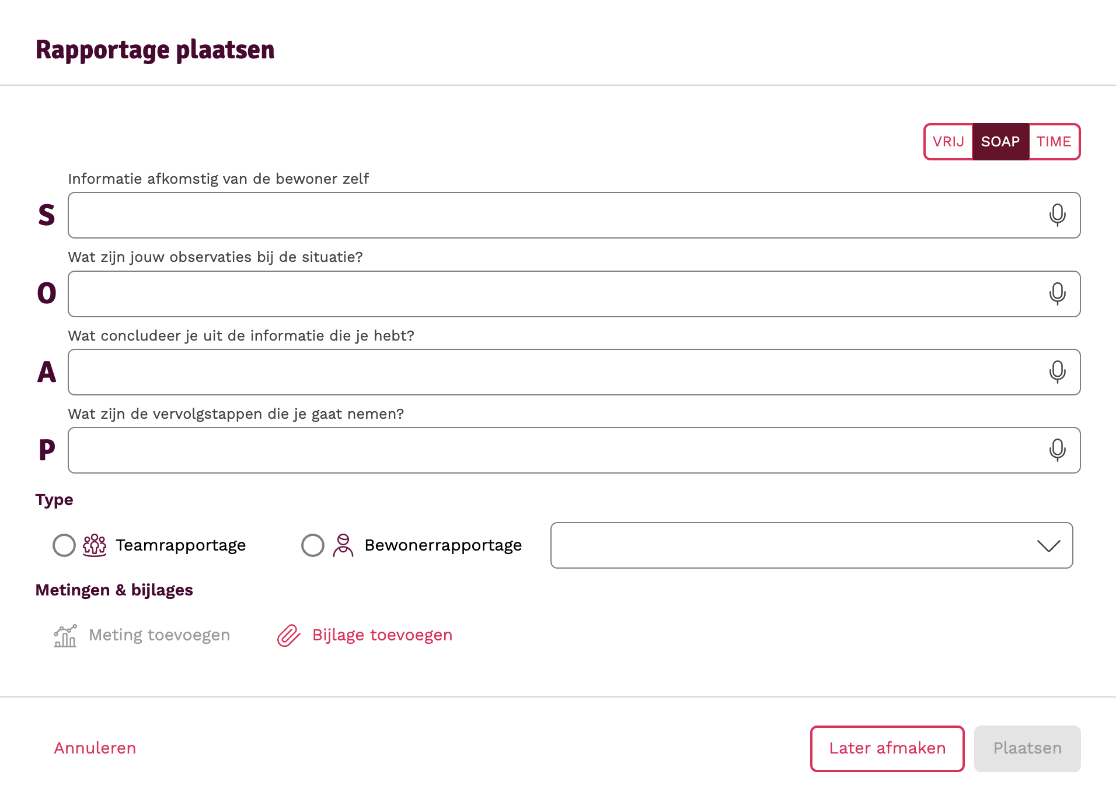
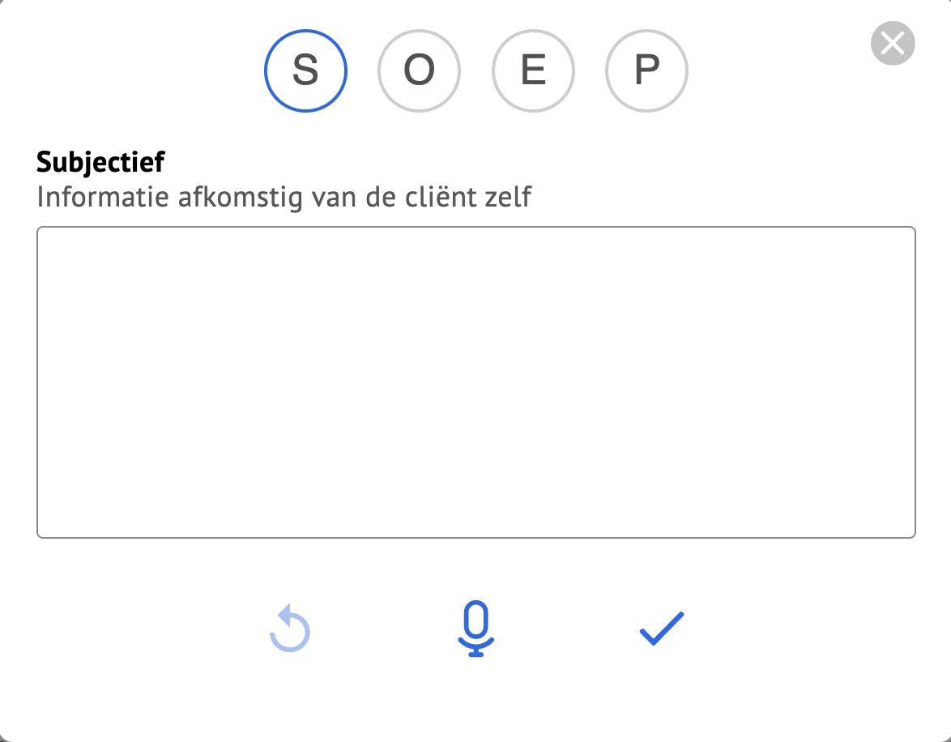
Spraakgestuurd rapporteren in het ECD
Spraakgestuurd de SOEP/SOAP-methode
gebruiken in beide dossiers
Notes:
DEMO SOEP Methode
- Microfoon werkt precies hetzelfde als in slide 3 en 4

Slide 9


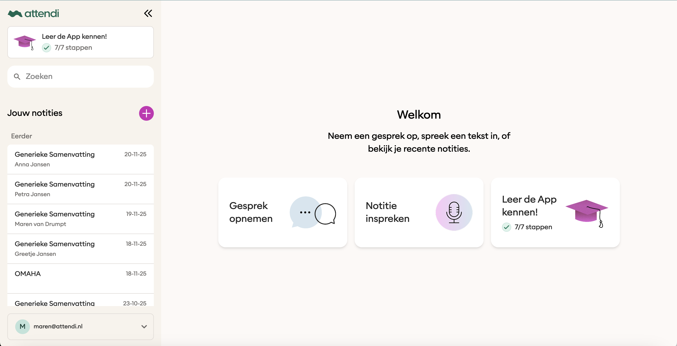
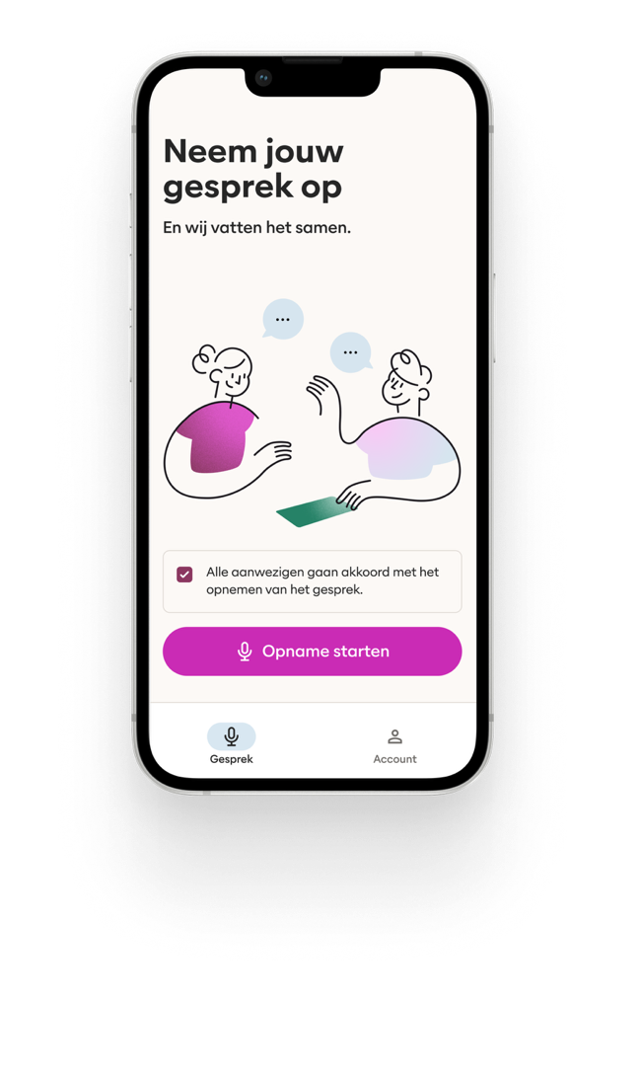
Attendi App
Luisteren en Samenvatten met de Attendi App
Notes:
De Attendi App laten zien door een voorbeeldgesprek op te nemen met een vrijwilliger (demo). Kan ook aan de hand van een uitgeschreven script ipv freestyle, mocht men wat terughoudend zijn.
Benoem de mogelijkheid om templates te kiezen en wisselen
Leg ‘Vraag Attendi’ uit

Slide 10
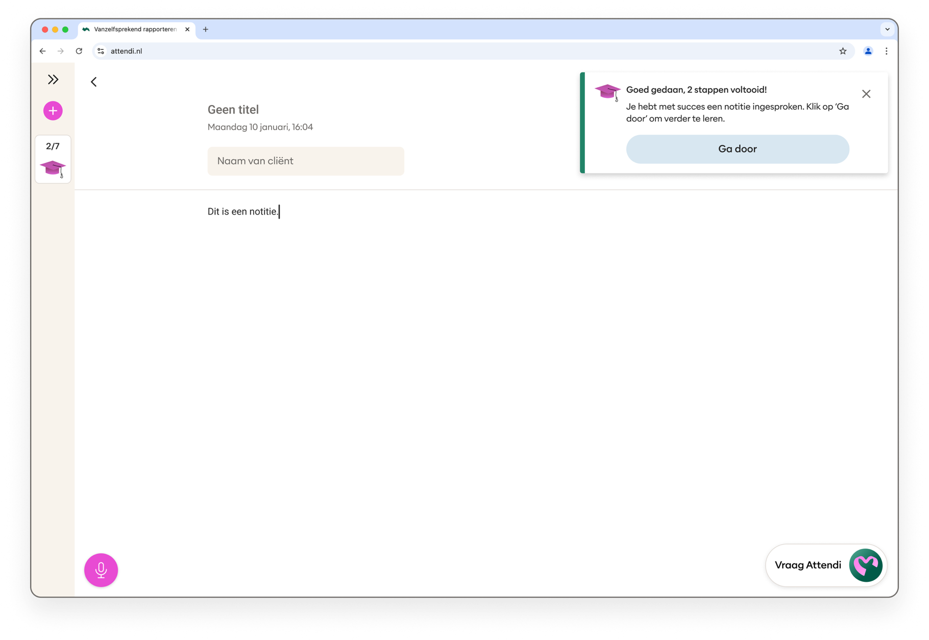
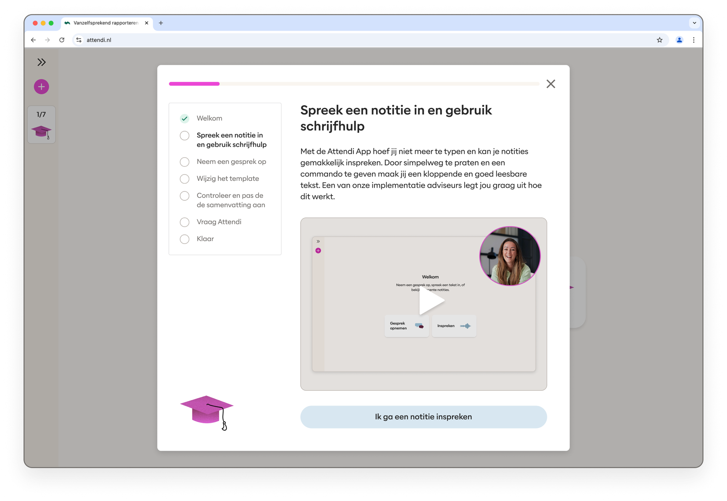

E-learning in de App
Notes:
Onze e-learning laat zorgprofessionals interactief oefenen met de Attendi App, zodat zij leren hoe ze de App het best kunnen inzetten tijdens hun werk.

Slide 11
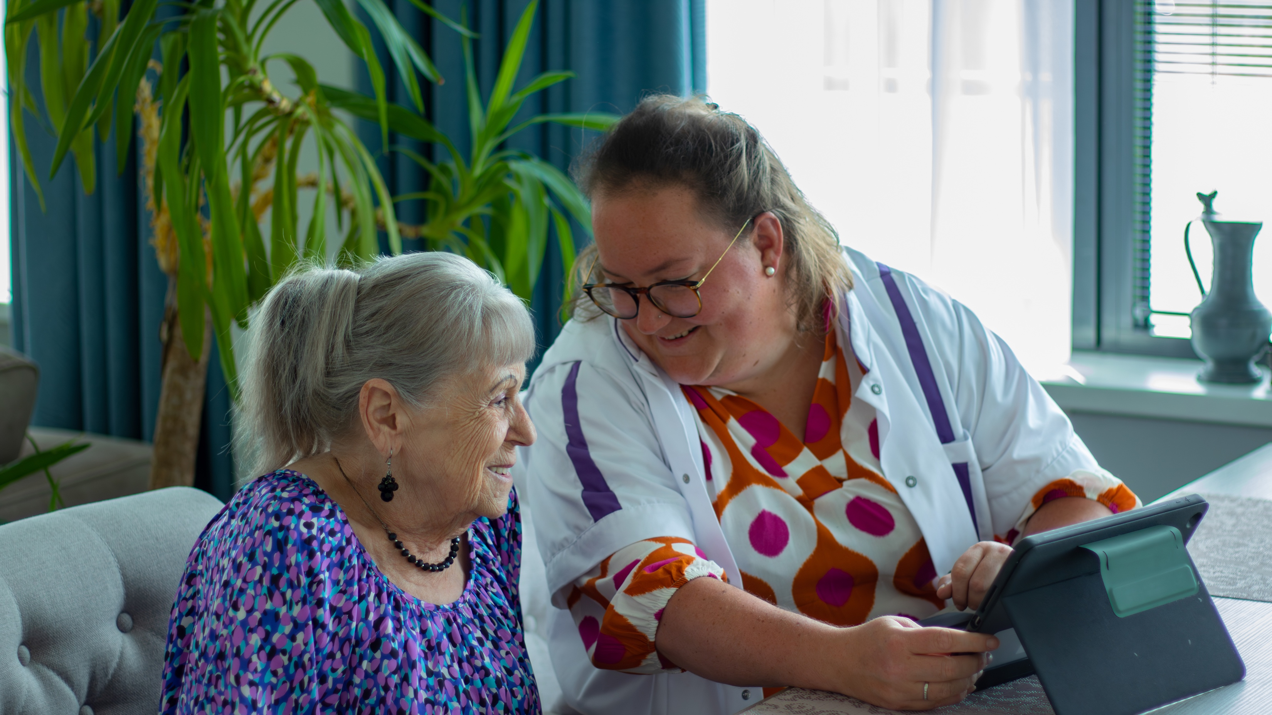
Attendi gebruiken in het bijzijn van de cliënt
Notes:
Met spraakgestuurd rapporteren kan je je rappaortage inspreken samen of in het bijzijn van de cliënt. Nu lees je misschien na het typen de rapportage nog voor aan de cliënt of je bespreekt het wellicht helemaal niet met de cliënt. Dit verhoogd de transparantie naar de cliënt en de cliënt heeft meer verantwoordelijkheid over zijn of haar eigen zorgproces.

Slide 12

Rechten zorgvrager
V&VN (2022). Richtlijn Verpleegkundige en Verzorgende Verslaglegging. Geraadpleegd op https://www.venvn.nl/media/w02buck0/v-vn-richtlijn-verslaglegging.pdf
De cliënt
kan meelezen;
recht op toevoegen van eigen verklaring aan het zorgdossier;
recht op het aanvullen, verbeteren en afschermen.
Notes:
Sta stil bij het belang van betrekken cliënt en/of vertegenwoordiger bij het rapportageproces

Slide 13
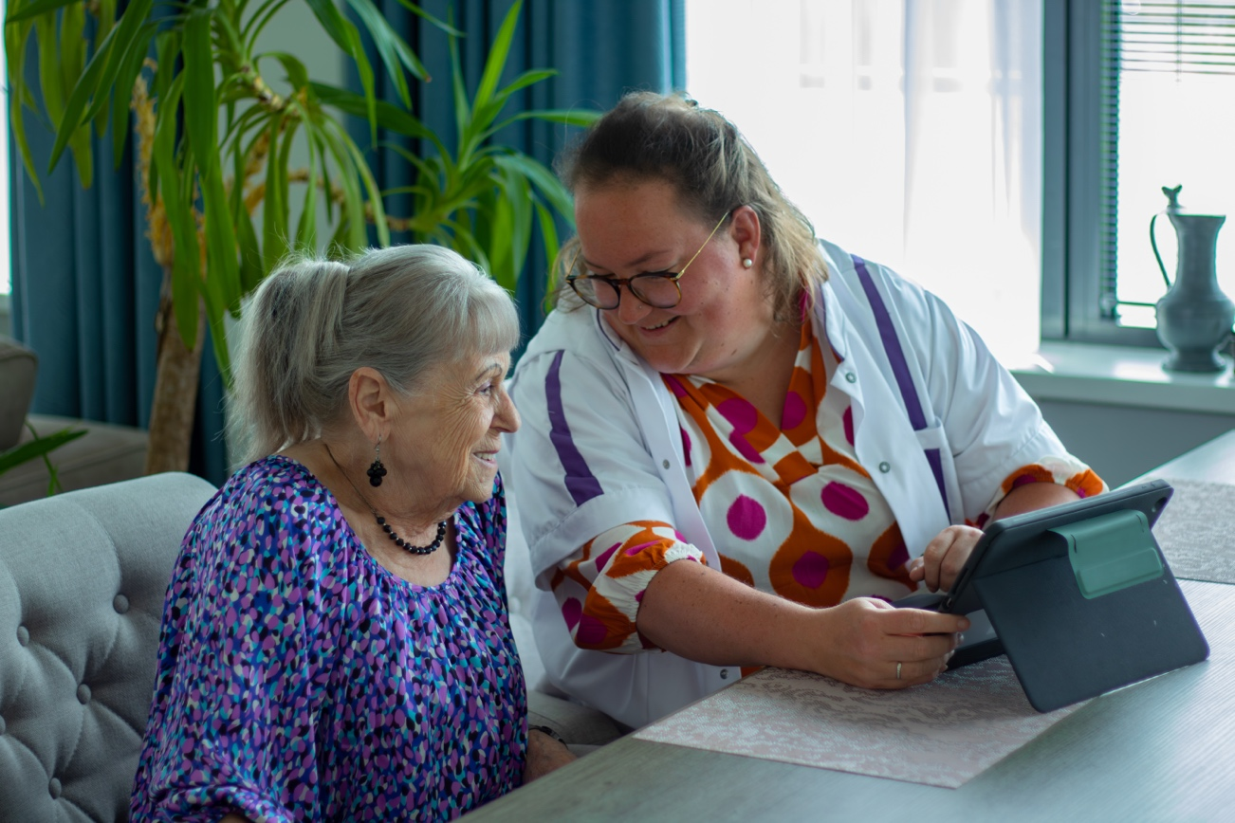
Attendi gebruiken in het bijzijn van de cliënt
    Als je voor de eerste keer naar een cliënt gaat,
    hoe pak je dat aan?
    Wat als een cliënt bijvoorbeeld dementie heeft?
    Kan je dit dan wel doen?
    Hoe zit het met privacy? Wat als de cliënt bezoek heeft?
    Als de cliënt erdoorheen praat, wordt dit dan overgenomen door de oplossing?
    Mag ik zomaar een gesprek opnemen?
    Kan ik een gesprek met meerdere deelnemers opnemen?
Notes:
Geef voorbeelden over de aanpak van rapporteren in bijzijn cliënt:
Maak jezelf eerst comfortabel met het spraakgestuurd rapporteren. Kies daarna bv een cliënt uit waar je je vertrouwd bij voelt om te starten. Leg uit wat je gaat doen. Gebruik het piepje bij indrukken van de microfoon dat client even stil is
Niet voor alle cliënten kan het geschikt zijn om in bijzijn spraakgestuurd te rapporteren. Maak hier een afweging en bespreek het met cliënt. Als dit achterdocht oproept bv is het niet verstandig. Benoem hierbij voorbeelden en ga het gesprek aan met deelnemers.
Waarborg altijd de privacy van cliënt. Kies zorgvuldig de ruimte uit waar je de rapportage inspreekt en wie dit kan horen
Zorg ervoor dat de omgeving zo rustig mogelijk is. Wanneer de cliënt tegen je gaat praten wanneer je aan het rapporteren bent zal de oplossing dit ook overnemen.

Slide 14
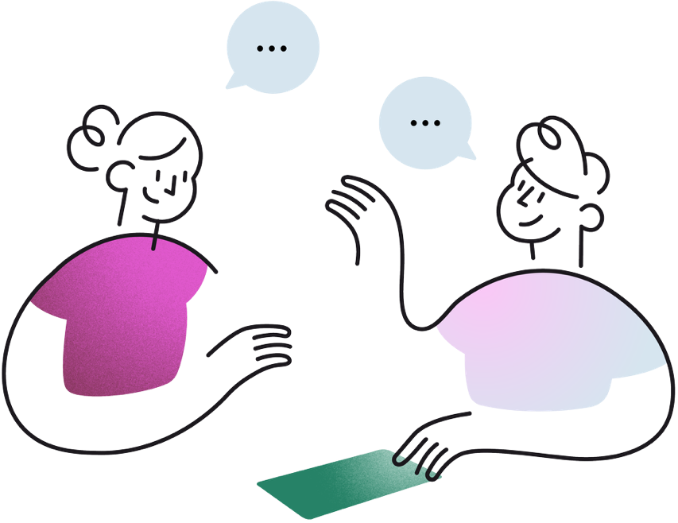
Wat kan Attendi jou en je team opleveren?
Besparing van (indirecte) tijd
Minder werkdruk, meer werkplezier
Completere en goed leesbare rapportages en verslagen
Meer transparantie en autonomie voor de cliënt
Meer (onverdeelde) aandacht voor de cliënt
Notes:
Voordelen bespreken. Deze voordelen kunnen voor iedereen verschillen. Denk bv aan de collega die met 1 vinger typt, het zou diegene een hoop tijd kunnen opleveren. Voor andere is het bv werkplezier omdat administratieve minder worden of de kwaliteit van rapportages omhoog gaan bij collega’s met bijvoorbeeld dyslexie doordat er minder spelfouten in de rapportages zitten.

Slide 15

Jouw rol als SuperUser!
Introductie in het team
Kondig de start aan en wijs op de video’s en in-app e-learning
Laat het zien
Bespreek de voordelen
Aan de slag met het team
Ondersteun collega’s die dat nodig hebben
Evalueer met het team en vier successen!
Notes:
Rol van Super User is erg belangrijk. Zij moeten het team meenemen en motiveren.

Slide 16

Praktische informatie
Van start met Attendi vanaf vandaag
Antwoorden op je vragen of tips nodig? Kijk op https://help.attendi.nl
Jullie ontvangen nog:
  - Deze presentatie
  - Linkjes van video’s
  - Oefenopdrachten en Tips&Tricks
Notes:
Stuur na het geven van de workshop de ondersteunende materialen toe aan de deelnemers (via projectleider).

Slide 17

Aan de slag!
Ervaringen of feedback? Laat het weten!
Mail naar support@attendi.nl
wwww.attendi.nl

